Slide 1
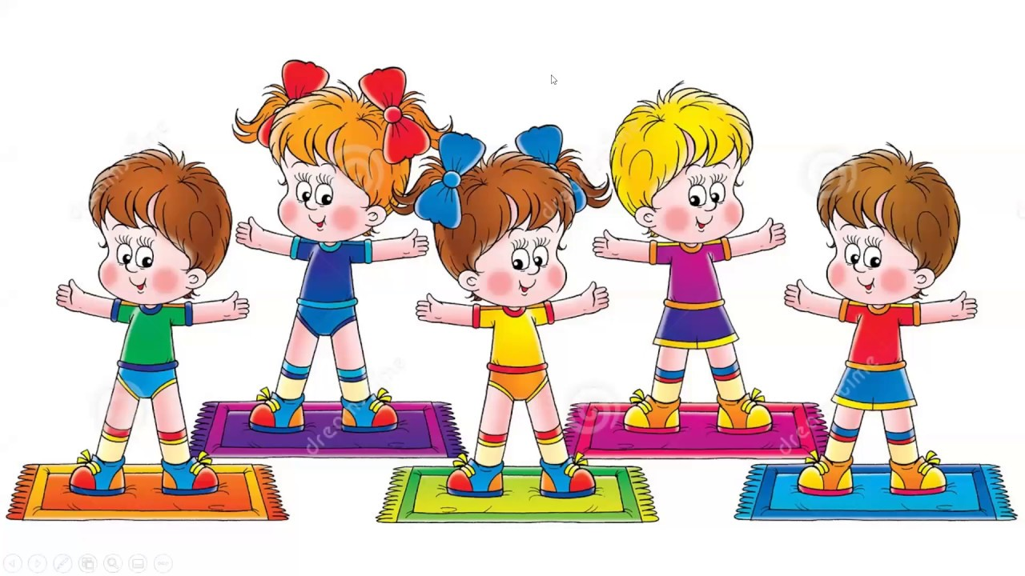
Муниципальное бюджетное дошкольное образовательное учреждение
«Чернышевский детский сад «Подснежник»
Раздольненского района Республики Крым
«Здоровьесберегающие технологии в ДОУ»
Подготовила :
воспитатель Плюснина С.А.
2018г

Slide 2

Нормативно-правовая база:
Конституция РФ
Конвенция о правах ребенка
Федеральный Государственный Образовательный Стандарт
Устав ДОУ

Slide 3
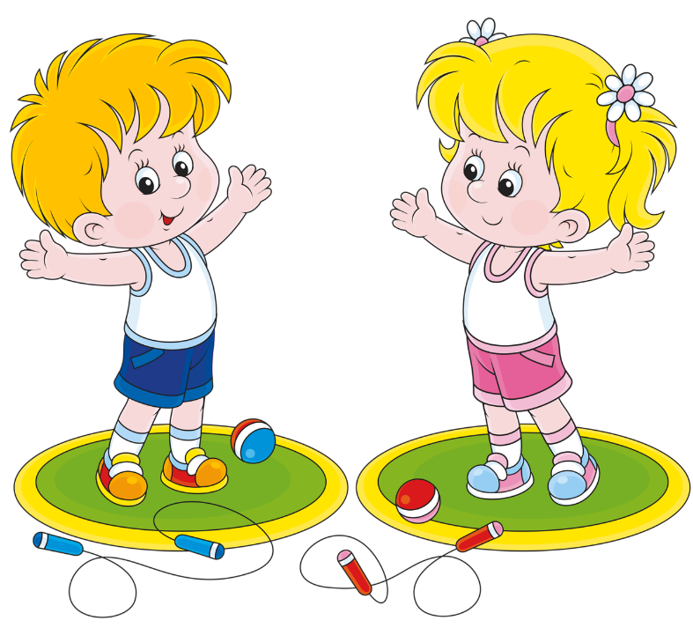
Здоровьесберегающие технологии - это
Система мер, включающая взаимосвязь и взаимодействие всех факторов образовательной среды, направленных на сохранение здоровья ребенка на всех этапах обучения и развития

Slide 4

Актуальность
Внедрение здоровьесберегающих технологий способствует воспитанию интереса ребёнка к процессу обучения, повышает познавательную активность и, самое главное, улучшает психоэмоциональное самочувствие и здоровье детей. Способствует снижению заболеваемости, повышению уровня физической подготовленности, сформированности осознанной потребности в ведении здорового образа жизни.

Slide 5

Требования
ФГОС:
Гарантия охраны и укрепление физического и психического здоровья детей;
обеспечение эмоционального состояния детей;
Создание условий для развивающего вариативного дошкольного образования;
Обеспечение открытости дошкольного образования;
Создание условий для участия родителей в образовательной деятельности

Slide 6

Принципы ФГОС
Полифункциональности: предметная развивающая среда должна открывать перед детьми множество возможностей, обеспечивать все составляющие образовательного процесса;
трансформируемости: предоставляет возможность изменений, позволяющих, по ситуации, вынести на первый план ту или иную функцию пространства;
вариативности: предполагается периодическая сменяемость игрового материала, появление новых предметов, стимулирующих исследовательскую, познавательную, игровую, двигательную активность детей

Slide 7
насыщенности: среда соответствует содержанию образовательной программы, разработанной на основе одной из примерных программ, а также возрастным особенностям детей;
доступности: среда обеспечивает свободный доступ детей к играм, игрушкам, материалам, пособиям;
безопасности: среда предполагает соответствие ее элементов требованиям по обеспечению надежности и безопасности.

Slide 8
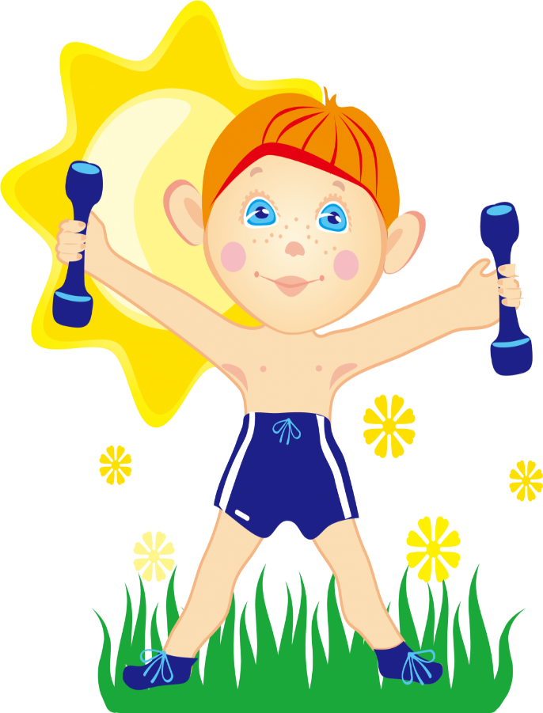
Цель здоровьесберегающих технологий в ДОУ:
Применительно к ребенку – обеспечение высокого уровня реального здоровья воспитанника детского сада
воспитание валеологической культуры как совокупности осознанного отношения ребенка к здоровью и жизни человека
знания о здоровье и умения оберегать, поддерживать и охранять его, валеологической компетентности, позволяющей дошкольнику самостоятельно и эффективно решать задачи здорового образа жизни
безопасное поведение, задачи, связанные с оказанием элементарной медицинской, психологической самопомощи и помощи.
Применительно к взрослым – содействие становлению культуры здоровья, в том числе культуры профессионального здоровья воспитателей ДОУ и валеологическому просвещению родителей.

Slide 9

Задачи по здоровьесбережению в ДОУ
Сохранение и укрепление здоровья детей на основе комплексного и системного использования доступных для детского сада средств физического воспитания, оптимизации двигательной деятельности на свежем воздухе;
Обеспечение активной позиции детей в процессе получения знаний о здоровом образе жизни;
Конструктивное партнерство семьи, педагогического коллектива и самих детей в укреплении их здоровья, развитии творческого потенциала;
развитие физических качеств;
контроль двигательной активности и становление физической культуры дошкольников;
формирование правильной осанки, профилактика нарушений опорно-двигательного аппарата;
воспитание привычки повседневной физической активности;

Slide 10
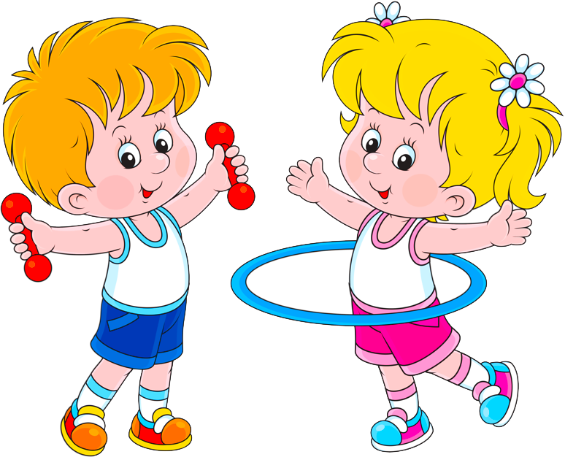
Система здоровьесбережения в ДОУ:
оздоровительные режимы;
комплекс закаливающих мероприятий (хождение по “дорожкам здоровья”, пребывание детей на свежем воздухе, бодрящая гимнастика);
непосредственная образовательная деятельность по физической культуре;
оптимизация двигательного режима: традиционная двигательная деятельность детей (утренняя гимнастика, физкультурные занятия, проведение подвижных игр, прогулки) и инновационные технологии оздоровления и профилактики (логоритмика);
организация рационального питания;
медико-профилактическая работа с детьми и родителями;
соблюдение требований СанПиНа к организации педагогического процесса;
комплекс мероприятий по сохранению физического и психологического здоровья педагогов.

Slide 11






Формы физкультурно-оздоровительной работы в ДОУ

Slide 12
Профилактические мероприятия:
Кварцевание групповой и спальни
Гимнастика после сна
Дыхательная гимнастика
Проветривание групповой и спальни
Прогулки на свежем воздухе
Релаксация

Slide 13
Здоровьесбережение в работе с педагогами ДОУ
Активное участие педагогов в оздоровительных мероприятиях для детей
Консультации для педагогов «Признаки утомляемости ребёнка дошкольника», «Запрещённые физические упражнения для детей дошкольного возраста», «Как правильно провести гимнастику (различные виды) с дошкольниками», «Профилактика утомляемости дошкольников в ДОУ» «Работа воспитателя по разделам программы «Основы безопасности и жизнедеятельности детей» и др.
Обсуждение вопросов здоровьесбережения на педагогических совещаниях

Slide 14

Взаимодействие ДОУ с семьей по вопросам охраны и укрепления здоровья детей.
Информационные стенды для родителей в каждой возрастной группе, освещающие вопросы оздоровления (комплексы упражнений для профилактики нарушений опорно-двигательного аппарата, органов зрения, для развития общей и мелкой моторики, пальчиковые игры.)
Информационные стенды медицинских работников о медицинской профилактической работе с детьми в ДОУ
Приобщение родителей к участию в физкультурно-массовых мероприятиях ДОУ (соревнования, спортивные праздники, дни открытых дверей, Дни и Недели здоровья)
Консультации, беседы с родителями по вопросам здоровьесбережения.

Slide 15
Результаты внедрения здровьесберегающих технологий в ДОУ
Для детей:
Сформированные навыки здорового образа жизни.
Правильное физическое развитие детского организма, повышение его сопротивляемости инфекциям.
Улучшение показателей здоровья и показателей физической подготовленности.
Сформированность гигиенической культуры, наличие потребности в здоровом образе жизни.
Для родителей:
Сформированная активная родительская позиция.
Повышение компетентности родителей в вопросах физического развития и здоровья.
Активное участие родителей в жизнедеятельности ДОУ.

